Slide 1
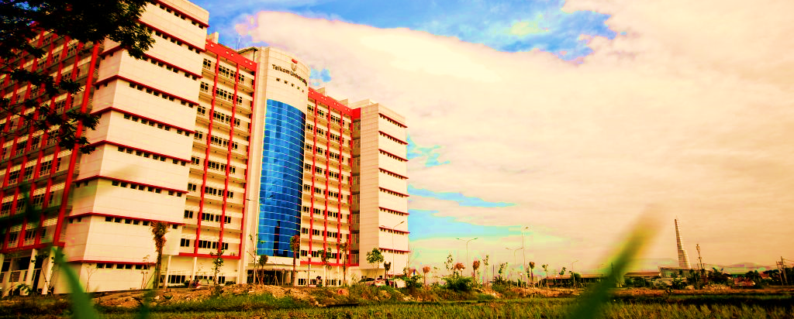


SISTEM PERSAMAAN LINEAR
MUH1G3/ Matriks dan ruang vektor
FAKULTAS INFORMATIKA
Center of learning & open education Telkom university

Slide 2
Sistem Persamaan Linear
Sub Pokok Bahasan
Pendahuluan
Solusi SPL dengan OBE
Solusi SPL dengan Invers matriks dan Aturan Crammer
SPL Homogen
Beberapa Aplikasi Matriks
Rangkaian listrik
Jaringan Komputer
Model Ekonomi
dan lain-lain.

Slide 3
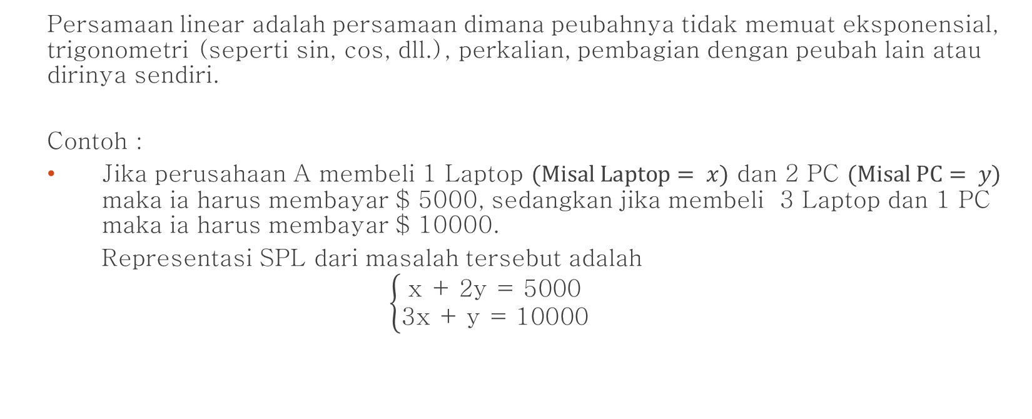
Sistem Persamaan Linear
Persamaan linear adalah persamaan dimana peubahnya tidak memuat eksponensial, trigonometri (seperti sin, cos, dll.), perkalian, pembagian dengan peubah lain atau dirinya sendiri.
Contoh :
Jika perusahaan A membeli 1 Laptop $(Misal Laptop= x)$ dan 2 PC $(Misal PC= y)$ maka ia harus membayar $ 5000, sedangkan jika membeli 3 Laptop dan 1 PC maka ia harus membayar $ 10000.
Representasi SPL dari masalah tersebut adalah
$$\left\{\begin{aligned}\text{x}\text{ + 2}\text{y}\text{ = 5000 } \\ \text{3}\text{x}\text{ + }\text{y}\text{ = 10000 }\end{aligned}\right.$$

Slide 4

Solusi SPL
Solusi SPL adalah Himpunan bilangan Real dimana jika disubstitusikan pada peubah suatu SPL akan memenuhi nilai kebenaran SPL tersebut.
Perhatikan SPL :
$\left\{\begin{aligned}\text{x}\text{ + 2}\text{y}\text{ = 5000 } \\ \text{3}\text{x}\text{ + }\text{y}\text{ = 10000 }\end{aligned}\right.$
Maka
{x = 3000, y =1000 } merupakan solusi SPL
{x = 1000, y =3000 } bukan solusi SPL
Suatu SPL, terkait dengan solusi, mempunyai tiga kemungkinan :
SPL mempunyai solusi tunggal
SPL mempunyai solusi tak hingga banyak
SPL tidak mempunyai solusi

Slide 5





Solusi SPL_Ilustrasi Pada Bidang Kartesius
CASE I
Perhatikan SPL
$\left\{\begin{aligned}\text{x} \text{−}\text{y}\text{ = }\text{0} \\ \text{2}\text{x}\text{−}\text{y}\text{ =}\text{2} \end{aligned}\right.$
Jika digambar dalam kartesius
Artinya : SPL $2x – y = 2$dan $x – y = 0$ mempunyai solusi tunggal, yaitu $x = 2, y = 2$
$$y$$
$$y=2x−2$$
$$y=x$$
(2, 2) merupakan titik potong dua garis tersebut
Tidak ada titik potong yang lain selain titik tersebut
2
(2,2)
$$x$$
1
2

Slide 6
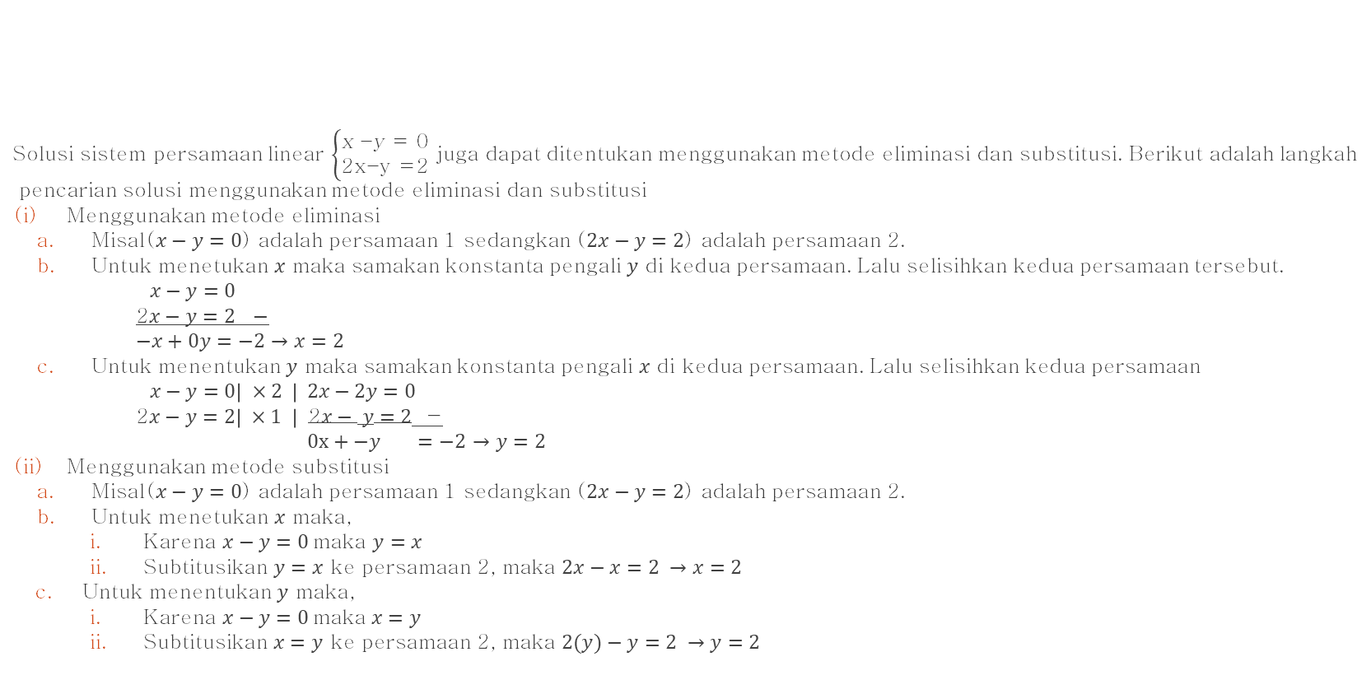
Solusi SPL_Ilustrasi Pada Bidang Kartesius(2)
Solusi sistem persamaan linear $\left\{\begin{aligned}\text{x} \text{−}\text{y}\text{ = }\text{0} \\ \text{2}\text{x}\text{−}\text{y}\text{ =}\text{2} \end{aligned}\right.$juga dapat ditentukan menggunakan metode eliminasi dan substitusi. Berikut adalah langkah
pencarian solusi menggunakan metode eliminasi dan substitusi
Menggunakan metode eliminasi
Misal($x−y=0$) adalah persamaan 1 sedangkan ($2x−y=2$) adalah persamaan 2.
Untuk menetukan $x$ maka samakan konstanta pengali $y$ di kedua persamaan. Lalu selisihkan kedua persamaan tersebut.
$x−y=0$
2$x−y=2 −$
$−x+0y=−2$ $→x=2$
Untuk menentukan $y$ maka samakan konstanta pengali $x$ di kedua persamaan. Lalu selisihkan kedua persamaan
$x−y=0\left| ×2 \right| 2x−2y=0$
2$x−y=2\left| ×1 \right|$ $\text{2}x− y=2$ -
$0x+−y =−2$ $→y=2$
Menggunakan metode substitusi
Misal($x−y=0$) adalah persamaan 1 sedangkan ($2x−y=2$) adalah persamaan 2.
Untuk menetukan $x$ maka,
Karena $x−y=0$maka $y=x$
Subtitusikan $y=x$ ke persamaan 2, maka $2x−x=2 →x=2$
Untuk menentukan $y$ maka,
Karena $x−y=0$maka$x=y$
Subtitusikan $x=y$ ke persamaan 2, maka $2(y)−y=2 →y=2$

Slide 7





Solusi SPL_Ilustrasi Pada Bidang Kartesius(3)
CASE II
Perhatikan SPL
$\left\{\begin{aligned}\text{x} \text{−}\text{y}\text{ = }\text{0} \\ \text{2}\text{x}\text{−2}\text{y}\text{ =}\text{2} \end{aligned}\right.$
Jika digambar dalam kartesius
Terlihat bahwa dua garis tersebut adalah sejajar (Tak akan pernah diperoleh titik potong kedua garis itu)
Artinya, SPL diatas TIDAK mempunyai solusi
$$y$$
$$x−y=0$$
$$2x−2y=2$$
$$x$$
1

Slide 8
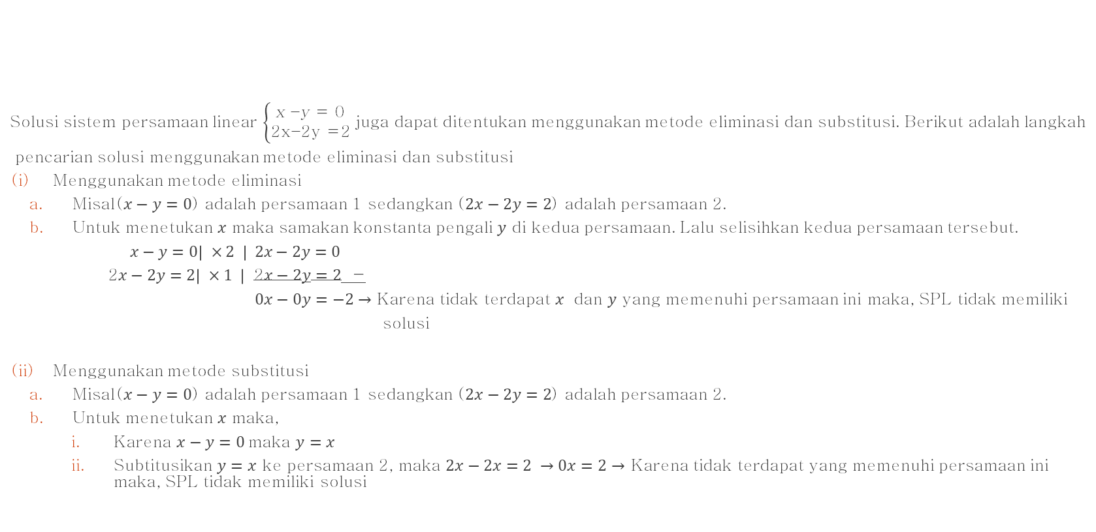
Solusi SPL_Ilustrasi Pada Bidang Kartesius(4)
Solusi sistem persamaan linear $\left\{\begin{aligned}\text{x} \text{−}\text{y}\text{ = }\text{0} \\ \text{2}\text{x}\text{−}\text{2}\text{y}\text{ =}\text{2} \end{aligned}\right.$juga dapat ditentukan menggunakan metode eliminasi dan substitusi. Berikut adalah langkah
pencarian solusi menggunakan metode eliminasi dan substitusi
Menggunakan metode eliminasi
Misal($x−y=0$) adalah persamaan 1 sedangkan ($2x−2y=2$) adalah persamaan 2.
Untuk menetukan $x$ maka samakan konstanta pengali $y$ di kedua persamaan. Lalu selisihkan kedua persamaan tersebut.
$x−y=0\left| ×2 \right| 2x−2y=0$
2$x−2y=2\left| ×1 \right|$ $\text{2}x−2y=2$ -
$0x−0y=−2→$ Karena tidak terdapat $x$ dan $y$ yang memenuhi persamaan ini maka, SPL tidak memiliki
solusi
Menggunakan metode substitusi
Misal($x−y=0$) adalah persamaan 1 sedangkan ($2x−2y=2$) adalah persamaan 2.
Untuk menetukan $x$ maka,
Karena $x−y=0$maka $y=x$
Subtitusikan $y=x$ ke persamaan 2, maka $2x−2x=2 →0x=2$ $→$ Karena tidak terdapat yang memenuhi persamaan ini maka, SPL tidak memiliki solusi

Slide 9

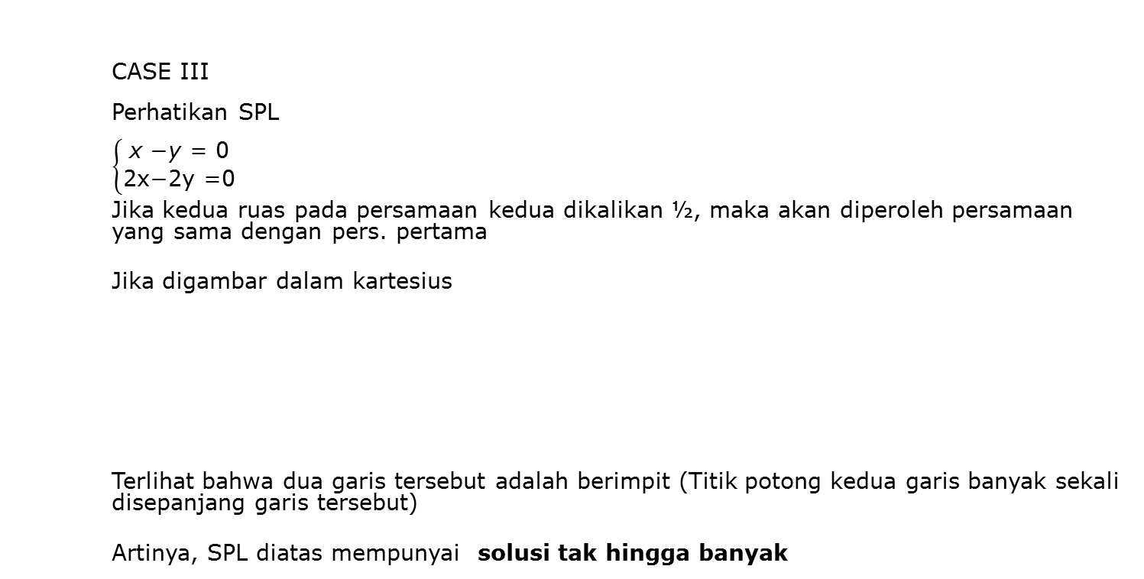



Solusi SPL_Ilustrasi Pada Bidang Kartesius(5)
CASE III
Perhatikan SPL
$\left\{\begin{aligned}\text{x} \text{−}\text{y}\text{ = }\text{0} \\ \text{2}\text{x}\text{−2}\text{y}\text{ =}\text{0} \end{aligned}\right.$
Jika kedua ruas pada persamaan kedua dikalikan ½, maka akan diperoleh persamaan yang sama dengan pers. pertama
Jika digambar dalam kartesius
Terlihat bahwa dua garis tersebut adalah berimpit (Titik potong kedua garis banyak sekali disepanjang garis tersebut)
Artinya, SPL diatas mempunyai solusi tak hingga banyak
$$y$$
$$x−y=0$$
$$2x−2y=0$$
$$x$$

Slide 10
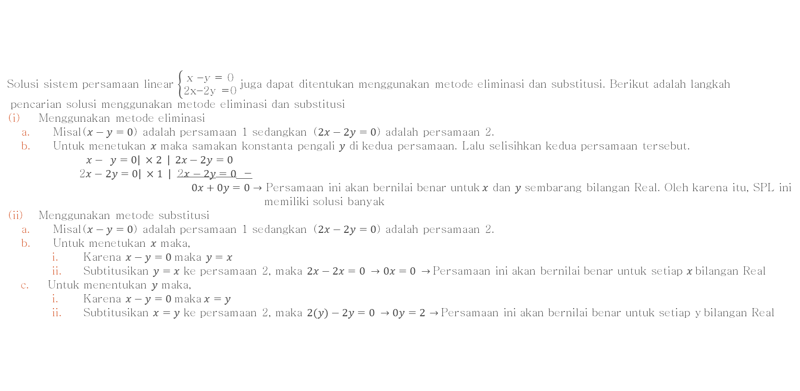
Solusi SPL_Ilustrasi Pada Bidang Kartesius(6)
Solusi sistem persamaan linear $\left\{\begin{aligned}\text{x} \text{−}\text{y}\text{ = }\text{0} \\ \text{2}\text{x}\text{−}\text{2}\text{y}\text{ =}\text{0} \end{aligned}\right.$juga dapat ditentukan menggunakan metode eliminasi dan substitusi. Berikut adalah langkah
pencarian solusi menggunakan metode eliminasi dan substitusi
Menggunakan metode eliminasi
Misal($x−y=0$) adalah persamaan 1 sedangkan ($2x−2y=0$) adalah persamaan 2.
Untuk menetukan $x$ maka samakan konstanta pengali $y$ di kedua persamaan. Lalu selisihkan kedua persamaan tersebut.
$x− y=0\left| ×2 \right| 2x−2y=0$
2$x−2y=0\left| ×1 \right|$ $\text{2}x−2y=0$ -
$0x+0y=0→$ Persamaan ini akan bernilai benar untuk$x$ dan $y$ sembarang bilangan Real. Oleh karena itu, SPL ini
memiliki solusi banyak
Menggunakan metode substitusi
Misal($x−y=0$) adalah persamaan 1 sedangkan ($2x−2y=0$) adalah persamaan 2.
Untuk menetukan $x$ maka,
Karena $x−y=0$maka $y=x$
Subtitusikan $y=x$ ke persamaan 2, maka $2x−2x=0 →0x=0 →$Persamaan ini akan bernilai benar untuk setiap $x$bilangan Real
Untuk menentukan $y$ maka,
Karena $x−y=0$maka$x=y$
Subtitusikan $x=y$ ke persamaan 2, maka $2(y)−2y=0 →0y=2$ $→$Persamaan ini akan bernilai benar untuk setiap y bilangan Real

Slide 11
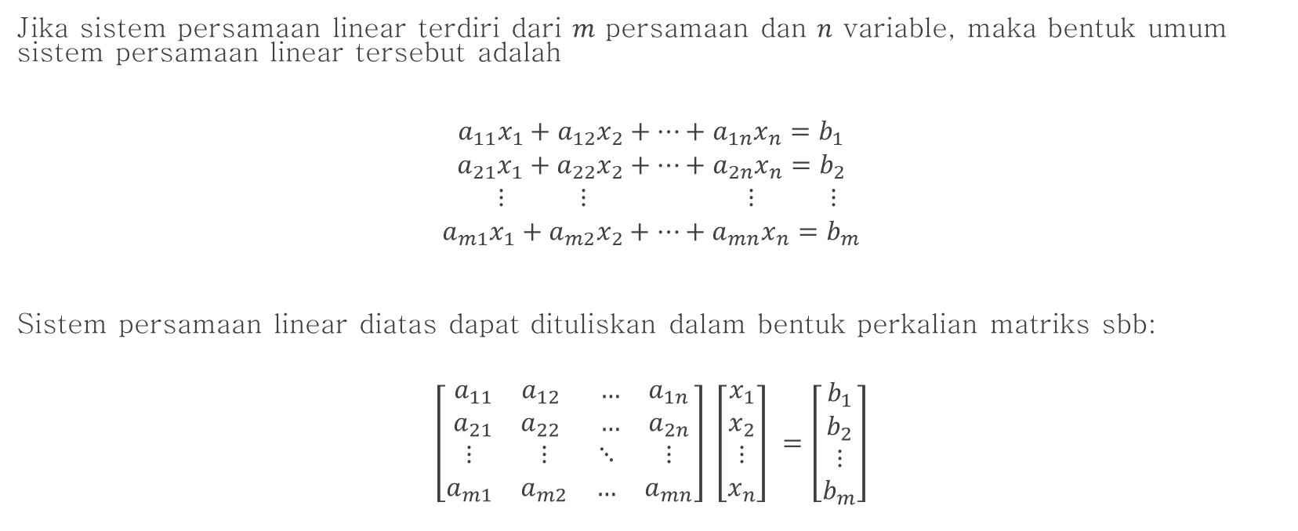
SPL dalam Perkalian Matriks
Jika sistem persamaan linear terdiri dari $m$ persamaan dan $n$ variable, maka bentuk umum sistem persamaan linear tersebut adalah
$$a_{11}x_{1}+a_{12}x_{2}+…+a_{1n}x_{n}=b_{1}$$
$$a_{21}x_{1}+a_{22}x_{2}+…+a_{2n}x_{n}=b_{2}$$
$$⋮ ⋮ ⋮ ⋮$$
$$a_{m1}x_{1}+a_{m2}x_{2}+…+a_{mn}x_{n}=b_{m}$$
Sistem persamaan linear diatas dapat dituliskan dalam bentuk perkalian matriks sbb:
$$\left[\begin{matrix}\begin{matrix}a_{11} & a_{12} \\ a_{21} & a_{22}\end{matrix} & \begin{matrix}… & a_{1n} \\ … & a_{2n}\end{matrix} \\ \begin{matrix}⋮ & ⋮ \\ a_{m1} & a_{m2}\end{matrix} & \begin{matrix}⋱ & ⋮ \\ … & a_{mn}\end{matrix}\end{matrix}\right] \left[\begin{matrix}\begin{matrix}x_{1} \\ x_{2}\end{matrix} \\ \begin{matrix}⋮ \\ x_{n}\end{matrix}\end{matrix}\right] =\left[\begin{matrix}\begin{matrix}b_{1} \\ b_{2}\end{matrix} \\ \begin{matrix}⋮ \\ b_{m}\end{matrix}\end{matrix}\right]$$

Slide 12

SPL dalam Perkalian Matriks(2)
atau
$AX = B$
dimana
$A$ dinamakan matriks koefisien
$X$ dinamakan matriks peubah
$B$ dinamakan matriks konstanta
Contoh :
Perhatikan bahwa SPL
$$\left\{\begin{aligned}\text{x}\text{ + 2}\text{y}\text{ = 5000 } \\ \text{3}\text{x} \text{+ }\text{y}\text{ = 10000 }\end{aligned}\right.$$
dapat ditulis dalam bentuk perkalian matriks
$$\left[\begin{matrix}1 & 2 \\ 3 & 1\end{matrix}\right]\left[\begin{matrix}x \\ y\end{matrix}\right]=\left[\begin{matrix}5000 \\ 10000\end{matrix}\right]$$

Slide 13
Solusi Sistem Persamaan Linear dengan OBE
Menentukan solusi Sistem Persamaan Linear menggunakan OBE dapat dilakukan dengan 2 cara
Eliminasi Gauss- Penyulihan Mundur
Tulis SPL dalam bentuk matriks yang diperbesar
Lakukan OBE sampai menjadi esilon baris
Kembalikan kedalam bentuk perkalian matriks, lalu tentukan solusi SPL dengan penyulihan mundur
Eliminasi Gauss Jordan
Tulis SPL dalam bentuk matriks yang diperbesar
Lakukan OBE sampai menjadi esilon baris tereduksi
Kembalikan kedalam bentuk perkalian matriks untuk menentukan setaip variabel dari solusi SPL tersebut

Slide 14
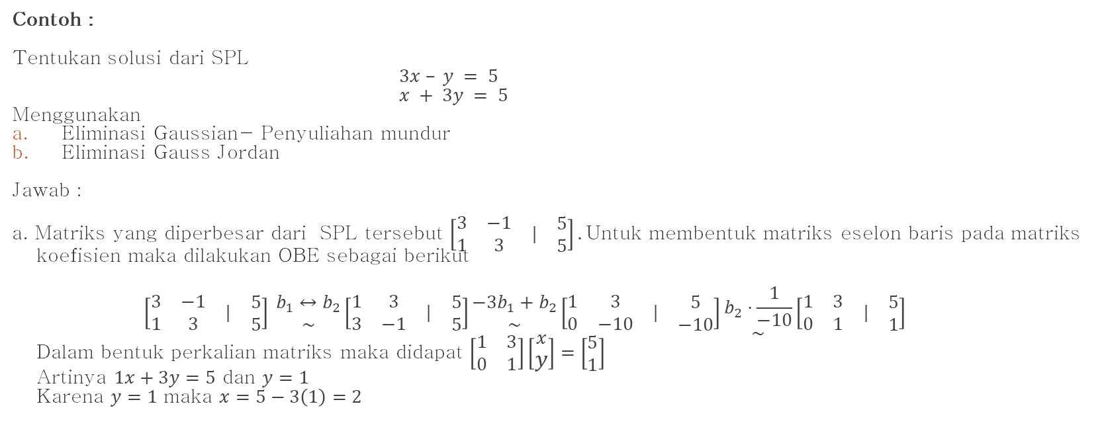
Solusi Sistem Persamaan Linear dengan OBE(2)
Contoh :
Tentukan solusi dari SPL
$3x – y = 5$
$x + 3y = 5$
Menggunakan
Eliminasi Gaussian- Penyuliahan mundur
Eliminasi Gauss Jordan
Jawab :
a. Matriks yang diperbesar dari SPL tersebut $\left[\begin{matrix}\begin{matrix}3 & −1 \\ 1 & 3\end{matrix} & | & \begin{matrix}5 \\ 5\end{matrix}\end{matrix}\right].$Untuk membentuk matriks eselon baris pada matriks koefisien maka dilakukan OBE sebagai berikut
$$\left[\begin{matrix}\begin{matrix}3 & −1 \\ 1 & 3\end{matrix} & | & \begin{matrix}5 \\ 5\end{matrix}\end{matrix}\right] \begin{matrix}b_{1}↔b_{2} \\ \sim \end{matrix}\left[\begin{matrix}\begin{matrix}1 & 3 \\ 3 & −1\end{matrix} & | & \begin{matrix}5 \\ 5\end{matrix}\end{matrix}\right]\begin{matrix}−3b_{1}+b_{2} \\ \sim \end{matrix}\left[\begin{matrix}\begin{matrix}1 & 3 \\ 0 & −10\end{matrix} & | & \begin{matrix}5 \\ −10\end{matrix}\end{matrix}\right]\begin{matrix}b_{2}⋅\frac{1}{−10} \\ \sim \end{matrix}\left[\begin{matrix}\begin{matrix}1 & 3 \\ 0 & 1\end{matrix} & | & \begin{matrix}5 \\ 1\end{matrix}\end{matrix}\right]$$
Dalam bentuk perkalian matriks maka didapat $\left[\begin{matrix}1 & 3 \\ 0 & 1\end{matrix}\right]\left[\begin{aligned}x \\ y\end{aligned}\right]=\left[\begin{matrix}5 \\ 1\end{matrix}\right]$
Artinya $1x+3y=5$ dan $y=1$
Karena $y=1$ maka $x=5−3\left(1\right)=2$

Slide 15

Solusi Sistem Persamaan Linear dengan OBE(3)
b. Matriks yang diperbesar dari SPL tersebut $\left[\begin{matrix}\begin{matrix}3 & −1 \\ 1 & 3\end{matrix} & | & \begin{matrix}5 \\ 5\end{matrix}\end{matrix}\right].$Untuk membentuk matriks eselon baris tereduksi pada matriks koefisien maka dilakukan OBE sebagai berikut
$\left[\begin{matrix}\begin{matrix}3 & −1 \\ 1 & 3\end{matrix} & | & \begin{matrix}5 \\ 5\end{matrix}\end{matrix}\right] \begin{matrix}b_{1}↔b_{2} \\ \sim \end{matrix}\left[\begin{matrix}\begin{matrix}1 & 3 \\ 3 & −1\end{matrix} & | & \begin{matrix}5 \\ 5\end{matrix}\end{matrix}\right]\begin{matrix}−3b_{1}+b_{2} \\ \sim \end{matrix}\left[\begin{matrix}\begin{matrix}1 & 3 \\ 0 & −10\end{matrix} & | & \begin{matrix}5 \\ −10\end{matrix}\end{matrix}\right]$
$\left[\begin{matrix}\begin{matrix}1 & 3 \\ 0 & −10\end{matrix} & | & \begin{matrix}5 \\ −10\end{matrix}\end{matrix}\right]$ $\begin{matrix}b_{2}⋅\frac{1}{−10} \\ \sim \end{matrix}\left[\begin{matrix}\begin{matrix}1 & 3 \\ 0 & 1\end{matrix} & | & \begin{matrix}5 \\ 1\end{matrix}\end{matrix}\right]\begin{matrix}−3b_{2}+b_{1} \\ \sim \end{matrix}\left[\begin{matrix}\begin{matrix}1 & 0 \\ 0 & 1\end{matrix} & | & \begin{matrix}2 \\ 1\end{matrix}\end{matrix}\right]$
Tulis kembali matriks yang diperbesar hasil OBE menjadi perkalian matriks
$$\left[\begin{matrix}1 & 0 \\ 0 & 1\end{matrix}\right]\left[\begin{matrix}x \\ y\end{matrix}\right]=\left[\begin{matrix}2 \\ 1\end{matrix}\right]$$
Maka, solusi SPL tersebut adalah $x = 2$dan$y = 1$

Slide 16

Solusi Sistem Persamaan Linear dengan OBE(4)
Contoh :
Tentukan solusi (jika ada) dari SPL berikut :
a. $\left\{\begin{aligned}a + c = 4 \\ a – b = –1 \\ 2b + c = 7\end{aligned}\right.$
$\left\{\begin{aligned}a + c = 4 \\ a – b = –1 \\ –a + b = 1 \end{aligned}\right.$
c. $\left\{\begin{aligned} a + c = 4 \\ a – b = –1 \\ –a + b = 2 \end{aligned}\right.$

Slide 17
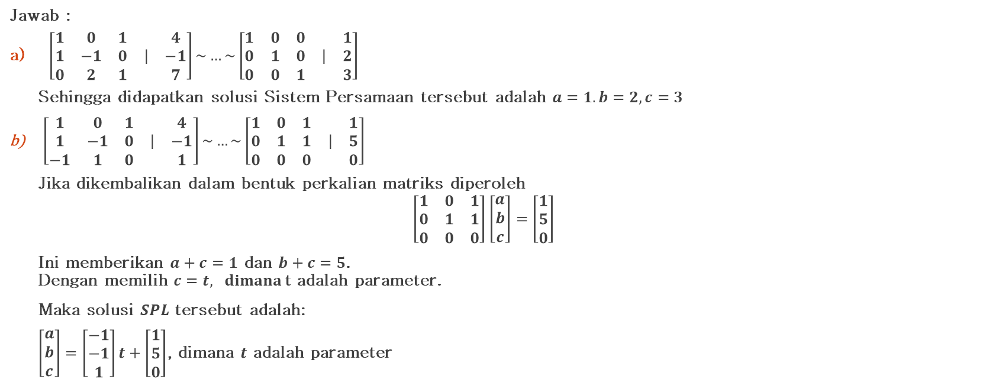
Solusi Sistem Persamaan Linear dengan OBE(5)
Jawab :
$\left[\begin{matrix}\begin{matrix}1 & 0 & 1 \\ 1 & −1 & 0 \\ 0 & 2 & 1\end{matrix} & | & \begin{matrix}4 \\ −1 \\ 7\end{matrix}\end{matrix}\right]\sim …\sim \left[\begin{matrix}\begin{matrix}1 & 0 & 0 \\ 0 & 1 & 0 \\ 0 & 0 & 1\end{matrix} & | & \begin{matrix}1 \\ 2 \\ 3\end{matrix}\end{matrix}\right]$
Sehingga didapatkan solusi Sistem Persamaan tersebut adalah $a=1. b=2, c=3$
$\left[\begin{matrix}\begin{matrix}1 & 0 & 1 \\ 1 & −1 & 0 \\ −1 & 1 & 0\end{matrix} & | & \begin{matrix}4 \\ −1 \\ 1\end{matrix}\end{matrix}\right]\sim …\sim \left[\begin{matrix}\begin{matrix}1 & 0 & 1 \\ 0 & 1 & 1 \\ 0 & 0 & 0\end{matrix} & | & \begin{matrix}1 \\ 5 \\ 0\end{matrix}\end{matrix}\right]$
Jika dikembalikan dalam bentuk perkalian matriks diperoleh
$$\left[\begin{matrix}1 & 0 & 1 \\ 0 & 1 & 1 \\ 0 & 0 & 0\end{matrix}\right]\left[\begin{matrix}a \\ b \\ c\end{matrix}\right]=\left[\begin{matrix}1 \\ 5 \\ 0\end{matrix}\right]$$
Ini memberikan $a+c=1$ dan $b+c=5$. Dengan memilih $c=t, dimana$t adalah parameter.
Maka solusi $SPL$ tersebut adalah:
$\left[\begin{matrix}a \\ b \\ c\end{matrix}\right]=\left[\begin{matrix}−1 \\ −1 \\ 1\end{matrix}\right]t+\left[\begin{matrix}1 \\ 5 \\ 0\end{matrix}\right]$, dimana $t$ adalah parameter

Slide 18

Solusi Sistem Persamaan Linear dengan OBE(6)
$\left[\begin{matrix}\begin{matrix}1 & 0 & 1 \\ 1 & −1 & 0 \\ −1 & 1 & 0\end{matrix} & | & \begin{matrix}4 \\ −1 \\ 2\end{matrix}\end{matrix}\right]\sim …\sim \left[\begin{matrix}\begin{matrix}1 & 0 & 1 \\ 0 & 1 & 1 \\ 0 & 0 & 0\end{matrix} & | & \begin{matrix}1 \\ 5 \\ 1\end{matrix}\end{matrix}\right]$
Terlihat bahwa ada baris nol pada matriks koefisien tetapi matriks konstanta pada baris ke-3 sama dengan 1 (tak nol)
Dalam perkalian matriks maka didapat
$$\left[\begin{matrix}1 & 0 & 1 \\ 0 & 1 & 1 \\ 0 & 0 & 0\end{matrix}\right]\left[\begin{matrix}a \\ b \\ c\end{matrix}\right]=\left[\begin{matrix}1 \\ 5 \\ 1\end{matrix}\right]$$
Dari baris ke-3 diperoleh hubungan bahwa $0a+0b+0c=1$
Tak ada nilai $a, b$ dan $c$ yang memenuhi persamaan tersebut. Sehingga SPL tersebut tidak memiliki solusi

Slide 19
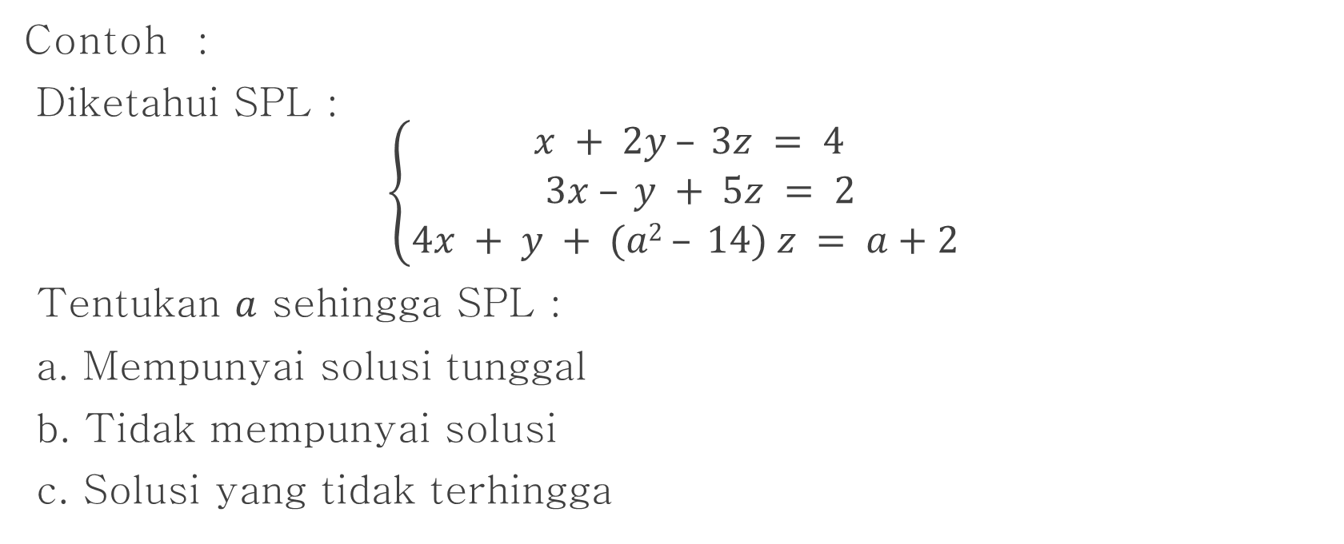
Solusi Sistem Persamaan Linear dengan OBE(7)
Contoh :
Diketahui SPL :
$$\left\{\begin{aligned}x + 2y – 3z = 4 \\ 3x – y + 5z = 2 \\ 4x + y + (a2 – 14) z = a+2 \end{aligned}\right.$$
Tentukan $a$ sehingga SPL :
a. Mempunyai solusi tunggal
b. Tidak mempunyai solusi
c. Solusi yang tidak terhingga

Slide 20

Solusi Sistem Persamaan Linear dengan OBE(8)
Jawab:
Matriks diperbesar dari SPL adalah
$$\left[\begin{matrix}\begin{matrix}1 & 2 & −3 \\ 3 & −1 & 5 \\ 4 & 1 & a^{2}−14\end{matrix} & | & \begin{matrix}4 \\ 2 \\ a+2\end{matrix}\end{matrix}\right]\begin{matrix}−3b_{1}+b_{2} \\ −4b_{1}+b_{3} \\ \sim \end{matrix}\left[\begin{matrix}\begin{matrix}1 & 2 & −3 \\ 0 & −7 & 14 \\ 0 & −7 & a^{2}−2\end{matrix} & | & \begin{matrix}4 \\ −10 \\ a−14\end{matrix}\end{matrix}\right]\begin{matrix}−b_{2}+b_{3} \\ \sim \end{matrix}\left[\begin{matrix}\begin{matrix}1 & 2 & −3 \\ 0 & −7 & 14 \\ 0 & 0 & a^{2}−16\end{matrix} & | & \begin{matrix}4 \\ −10 \\ a−4\end{matrix}\end{matrix}\right]$$
a) Agar SPL mempunyai solusi tunggal:
$a2 – 16  0$sehingga $a≠±4$
b) Perhatikan baris ketiga
$0x + 0y + (a2 – 16a) z = a – 4$
SPL tidak mempunyai solusi saat $a2 – 16 = 0$ dan $a– 4≠ 0$
Sehingga $a =  4$ dan $a  4$.
Jadi, $a = – 4$.
c.) SPL mempunyai solusi tak hingga banyak jika memenuhi persamaan
$a2 – 16 = 0$ dan $a – 4 = 0$
Jadi, $a = 4$

Slide 21

LATIHAN
Tentukan apakah sistem dibawah ini merupakan sistem persamaan linear atau bukan
$2x_{1}−x_{4}=e^{{10}^{−5}}$
$−x_{1}+5x_{2}+3x_{3}−2x_{4}=−\cos{30}$
$\sin{2x_{1}+x_{3}}=3$
$e^{2x_{1}+2x_{4}}=\frac{1}{2}$
$4x_{4}=4$
$x_{1}+x_{2}=x_{3}+x_{4}$
$x_{1}+x_{2}=\frac{1}{5}$
$7x_{1}−x_{2}+2x−3=0$
$2x_{1}+x_{2}−x_{3}x_{4}=3$
$−x_{1}+5x_{2}+x_{4}=9$

Slide 22
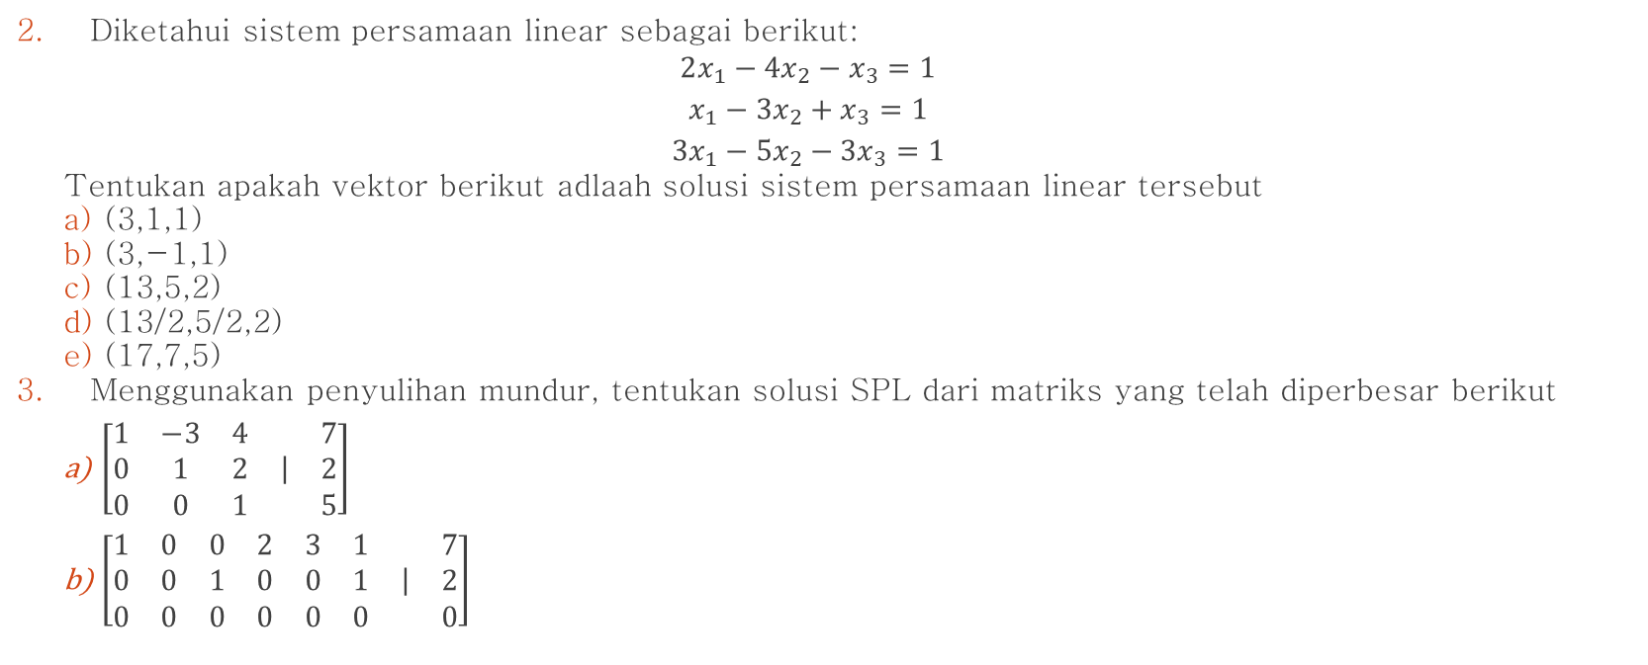
LATIHAN(2)
Diketahui sistem persamaan linear sebagai berikut:
$$2x_{1}−4x_{2}−x_{3}=1$$
$$x_{1}−3x_{2}+x_{3}=1$$
$$3x_{1}−5x_{2}−3x_{3}=1$$
Tentukan apakah vektor berikut adlaah solusi sistem persamaan linear tersebut
(3,1,1)
(3,-1,1)
(13,5,2)
(13/2,5/2,2)
(17,7,5)
Menggunakan penyulihan mundur, tentukan solusi SPL dari matriks yang telah diperbesar berikut
$\left[\begin{matrix}\begin{matrix}1 & −3 & 4 \\ 0 & 1 & 2 \\ 0 & 0 & 1\end{matrix} & | & \begin{matrix}7 \\ 2 \\ 5\end{matrix}\end{matrix}\right]$
$\left[\begin{matrix}\begin{matrix}\begin{matrix}1 & 0 & 0 \\ 0 & 0 & 1 \\ 0 & 0 & 0\end{matrix} & \begin{matrix}2 & 3 & 1 \\ 0 & 0 & 1 \\ 0 & 0 & 0\end{matrix}\end{matrix} & | & \begin{matrix}7 \\ 2 \\ 0\end{matrix}\end{matrix}\right]$

Slide 23

LATIHAN(3)
Menggunakan eliminasi Gauss Jordan tentukan solusi sistem persamaan berikut
$2x+2y+4z=0$
$w−y−3z=0$
$2w+3x+y+z=0$
$−2w+x+3y−2z=0$
$2I_{1}−I_{2}+3I_{3}+4I_{4}=9$
$I_{1}−2I_{3}+7I_{4}=11$
$3I_{1}−3I_{2}+I_{3}+5I_{4}=8$
$2I_{1}+I_{2}+4I_{3}+4I−4=10$

Slide 24
THANKYOU
MUH1G3/ MATRIKS DAN RUANG VEKTOR

